Slide 1
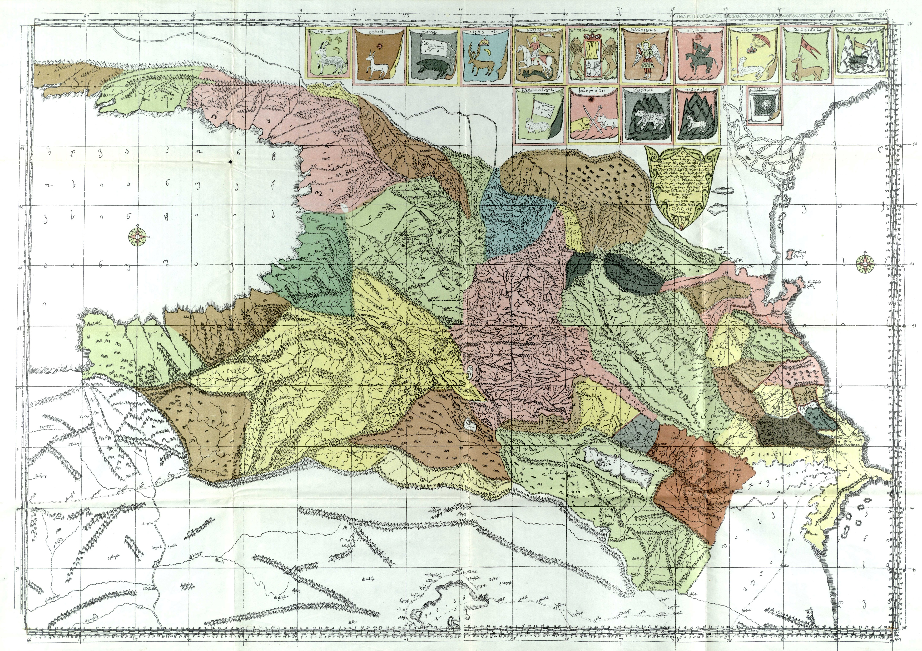
Information visualization

Slide 2

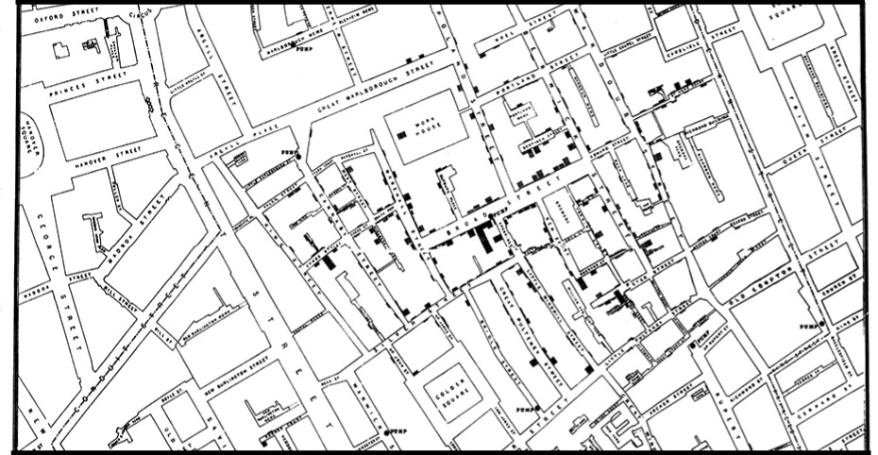
Why should we look at data?
Notes:
ვაჩვენოთ ბოლო კვლევიდან ნედლი მონაცემების ვიზუალიზაცია
რამე ვიზუალი

Slide 3
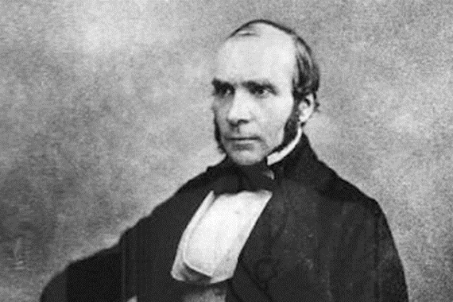
Why should we look at data?
Notes:
ვაჩვენოთ ბოლო კვლევიდან ნედლი მონაცემების ვიზუალიზაცია
რამე ვიზუალი

Slide 4
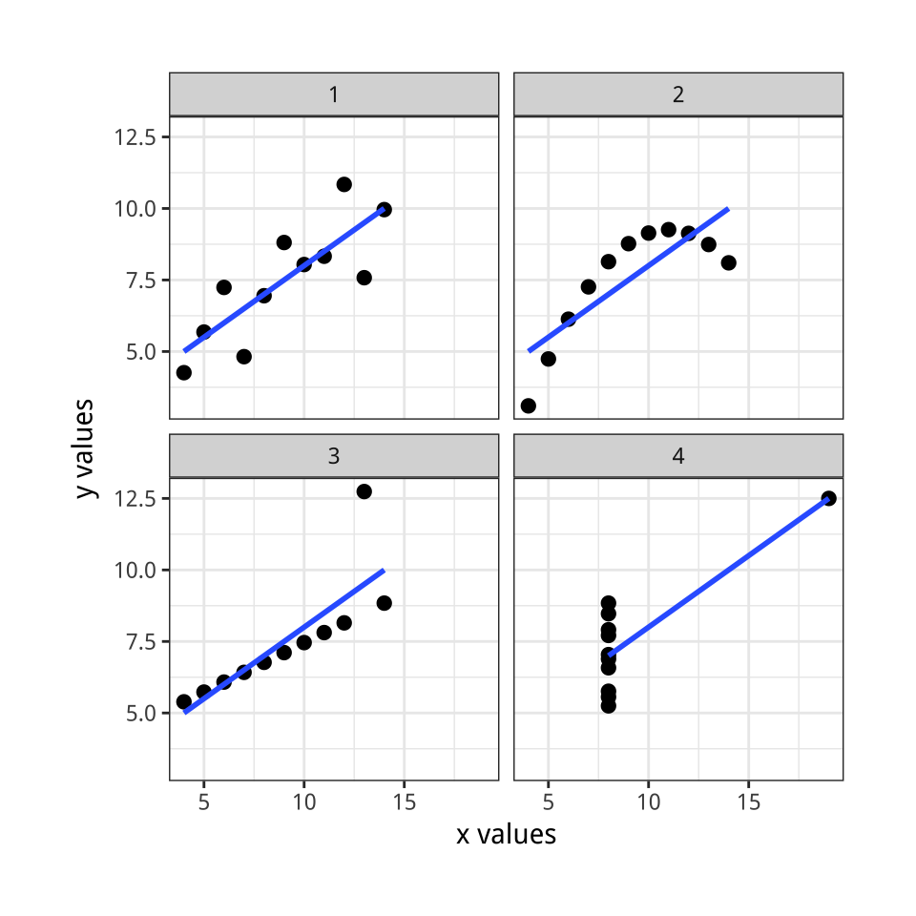
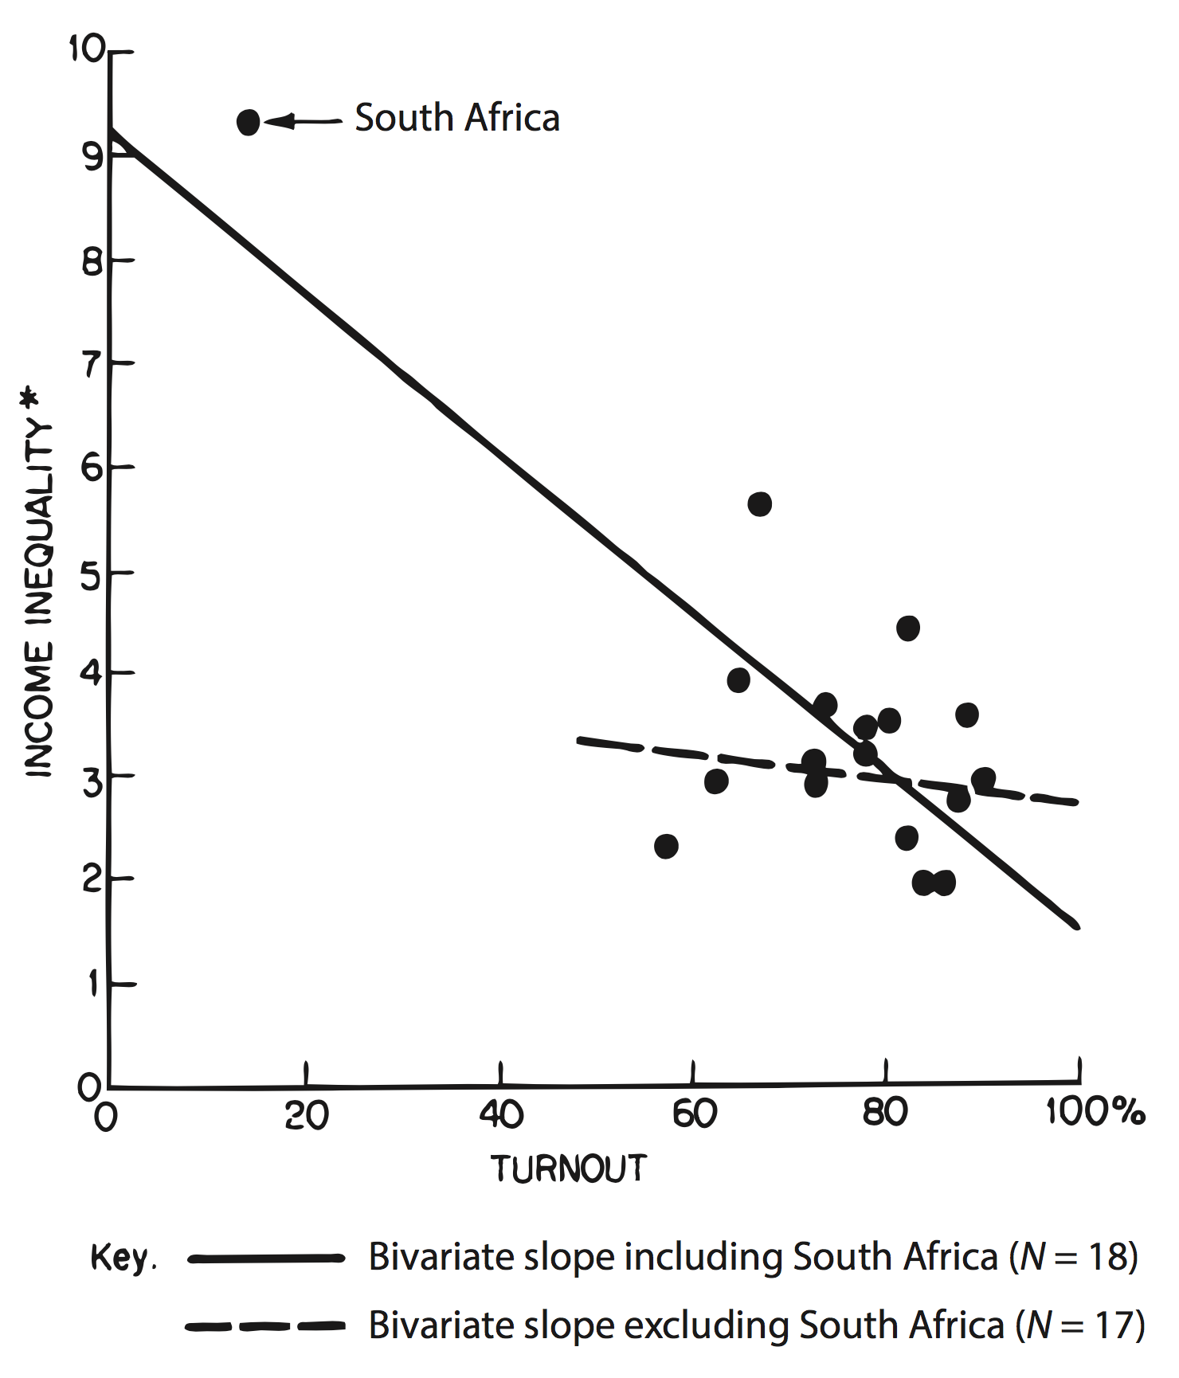
Why should we look at data?
Notes:
ვაჩვენოთ ბოლო კვლევიდან ნედლი მონაცემების ვიზუალიზაცია
რამე ვიზუალი

Slide 5
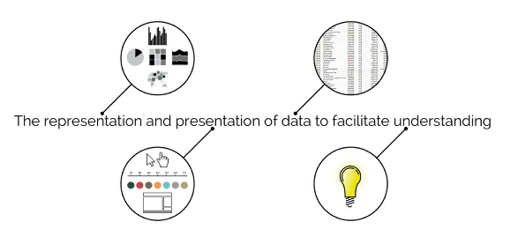
What is data visualization?
Notes:
ვაჩვენოთ ბოლო კვლევიდან ნედლი მონაცემების ვიზუალიზაცია
რამე ვიზუალი

Slide 6
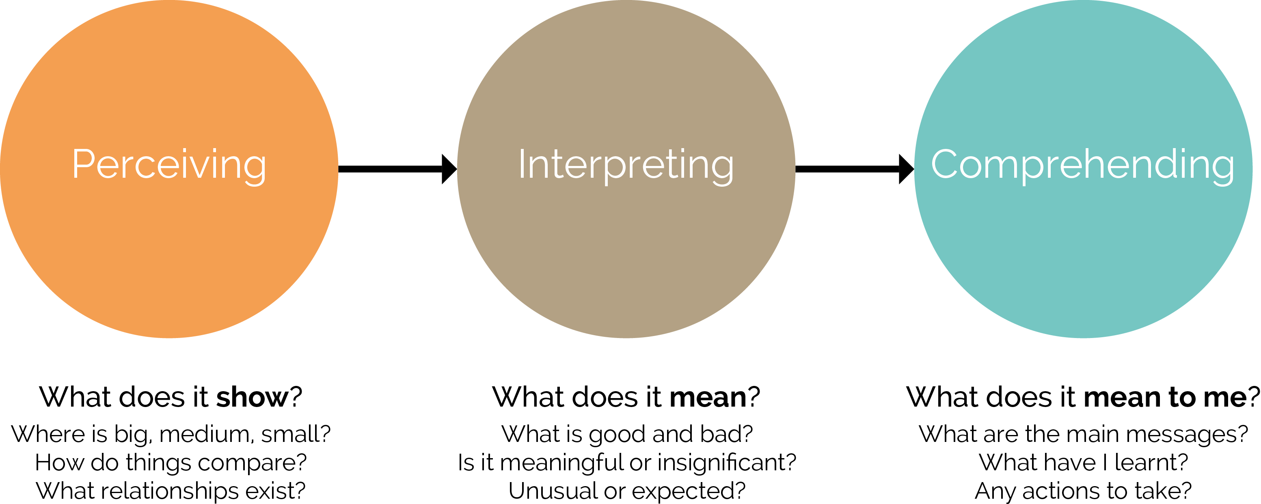
Mental elements of data visualization
Notes:
ვაჩვენოთ ბოლო კვლევიდან ნედლი მონაცემების ვიზუალიზაცია
რამე ვიზუალი

Slide 7

Mental elements of data visualization
Notes:
ვაჩვენოთ ბოლო კვლევიდან ნედლი მონაცემების ვიზუალიზაცია
რამე ვიზუალი

Slide 8
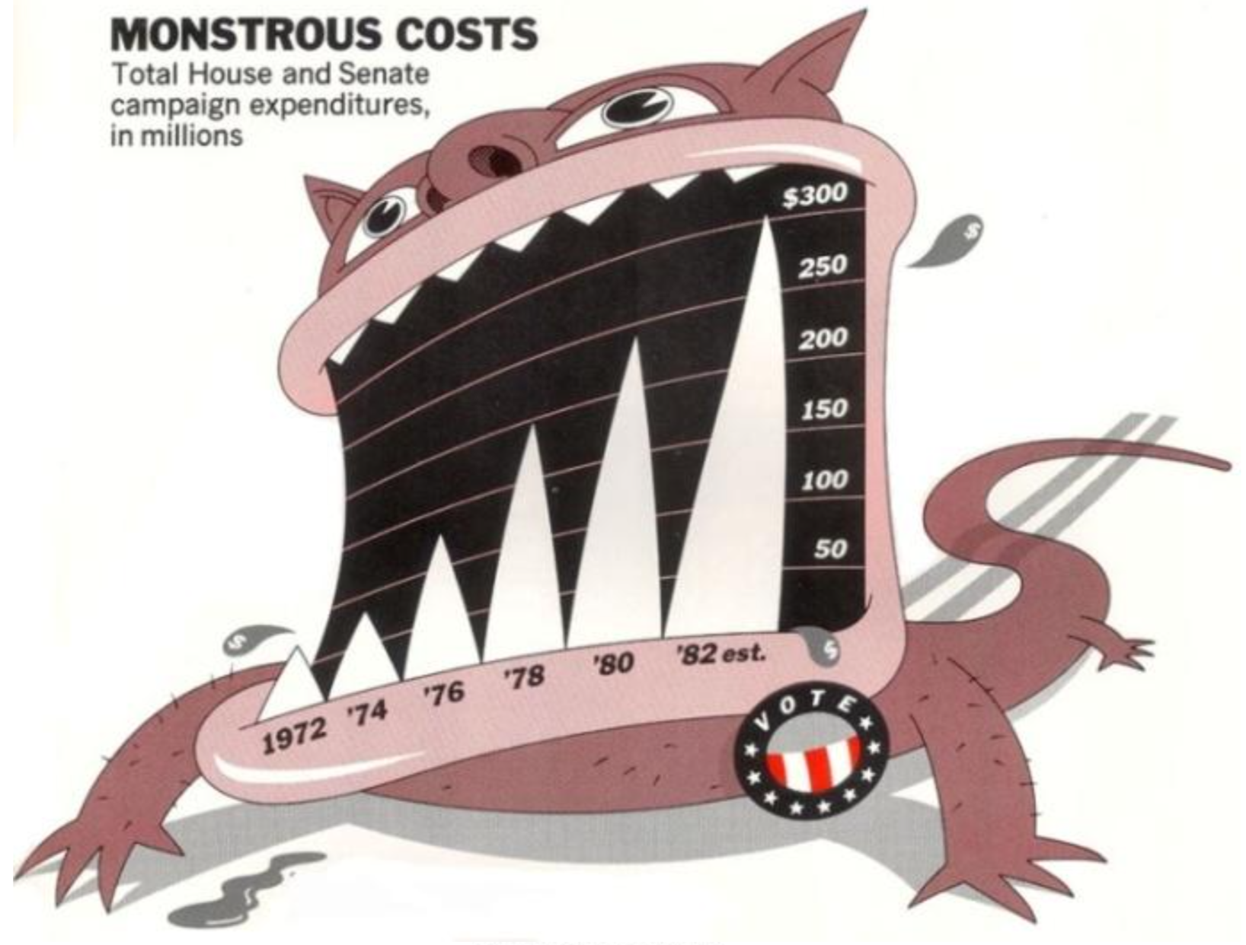
What makes bad charts bad?
Bad taste
Bad data
Bad perception
Notes:
ვაჩვენოთ ბოლო კვლევიდან ნედლი მონაცემების ვიზუალიზაცია
რამე ვიზუალი

Slide 9
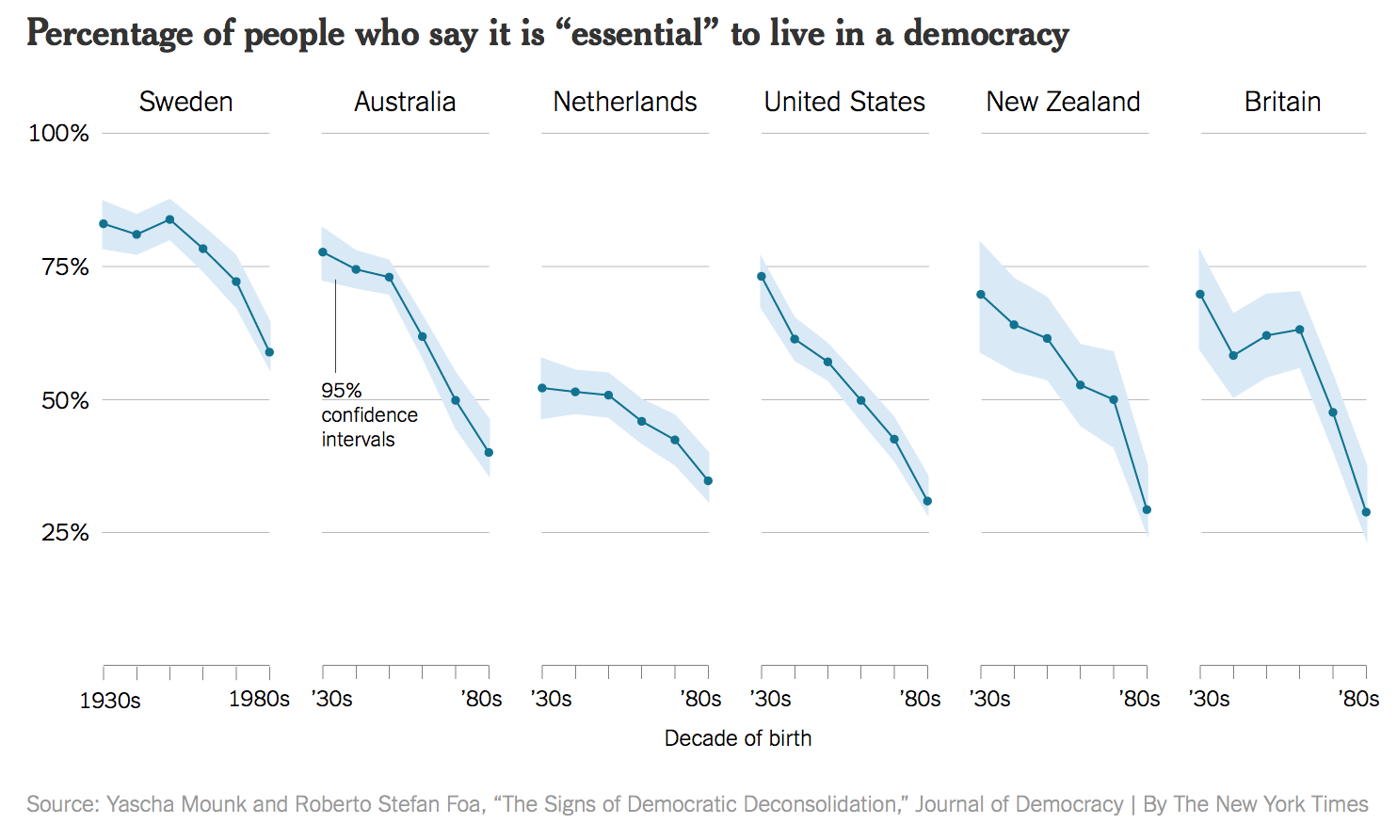
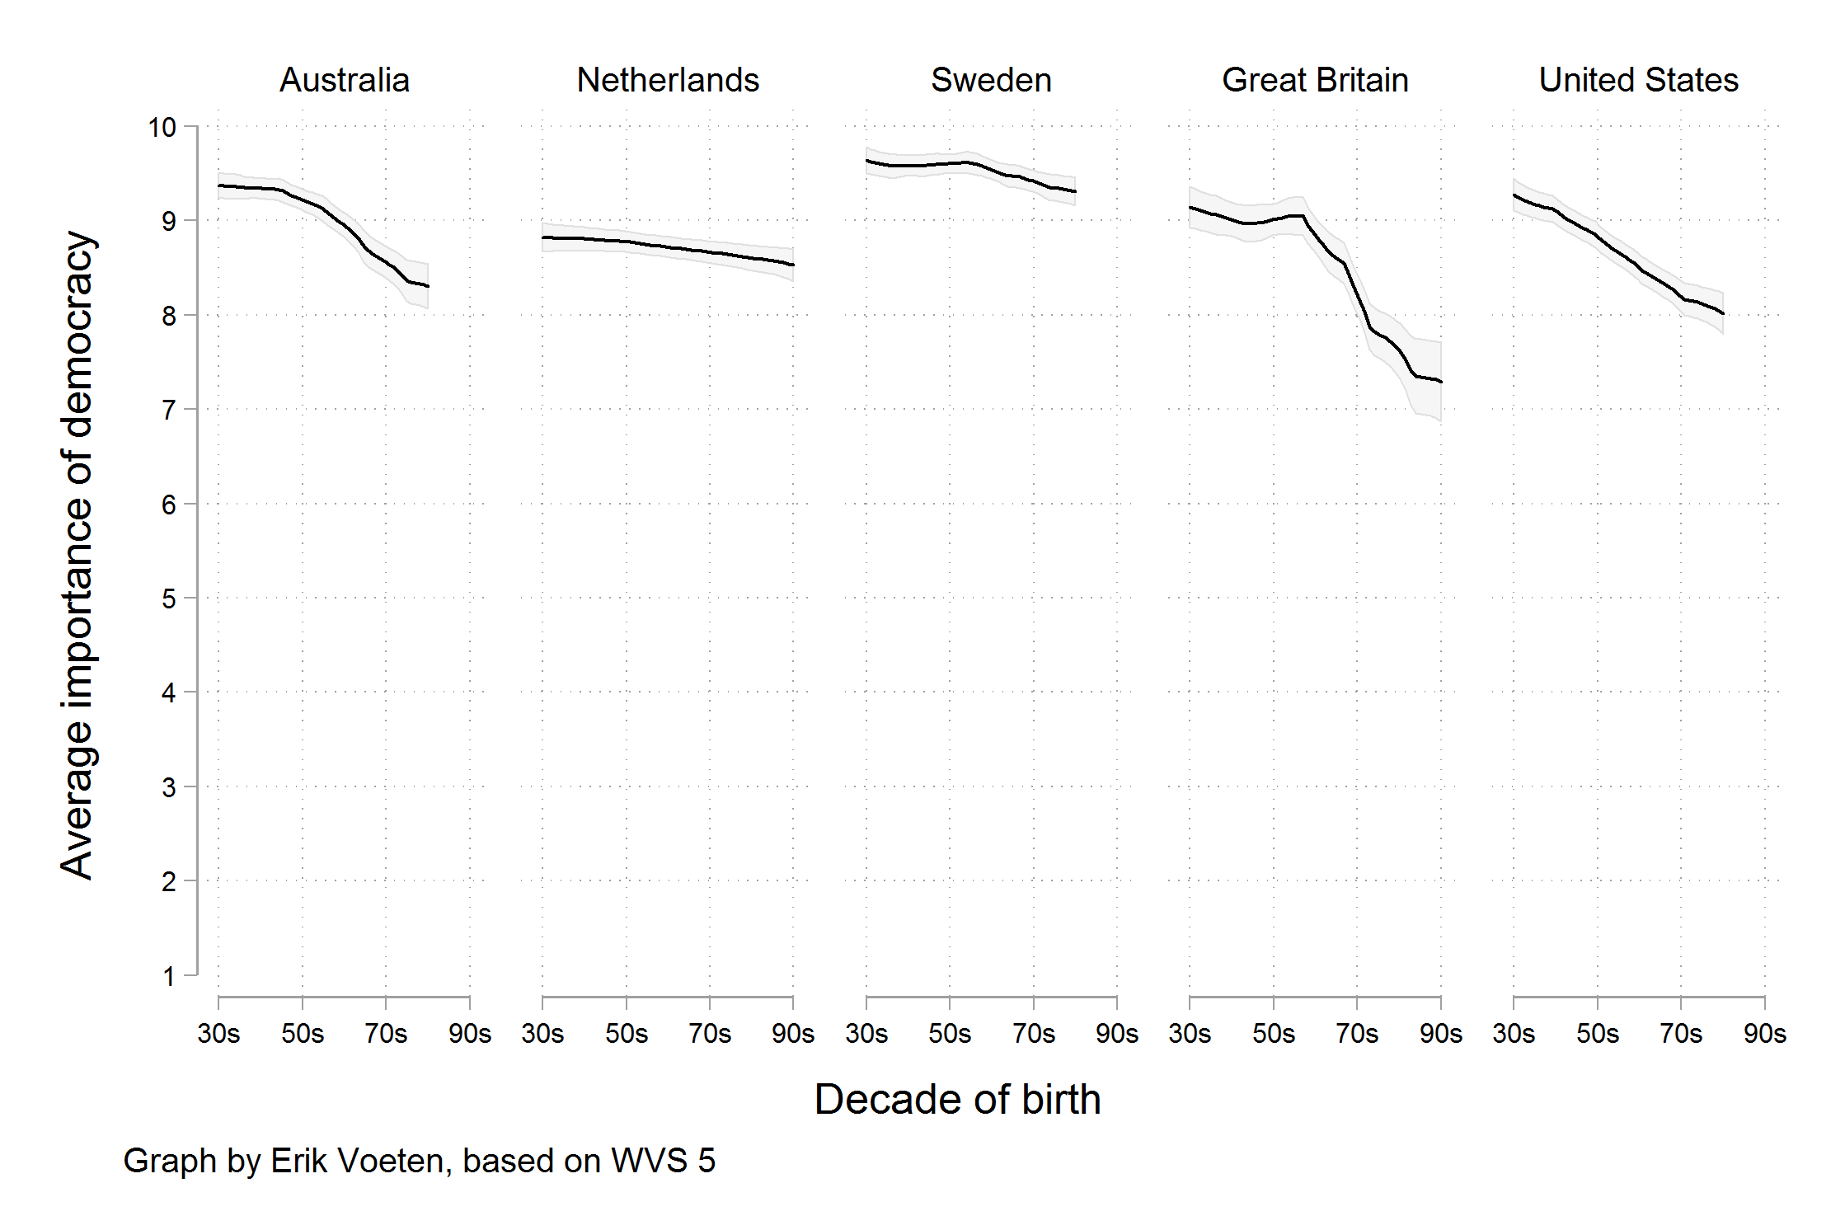
What makes bad charts bad?
Bad taste
Bad data
Bad perception
Notes:
ვაჩვენოთ ბოლო კვლევიდან ნედლი მონაცემების ვიზუალიზაცია
რამე ვიზუალი

Slide 10
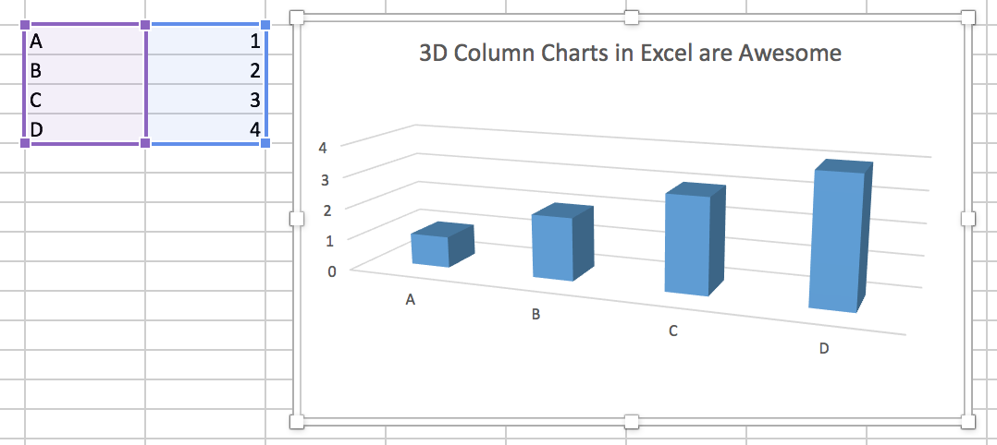
What makes bad charts bad?
Bad taste
Bad data
Bad perception
Notes:
ვაჩვენოთ ბოლო კვლევიდან ნედლი მონაცემების ვიზუალიზაცია
რამე ვიზუალი

Slide 11
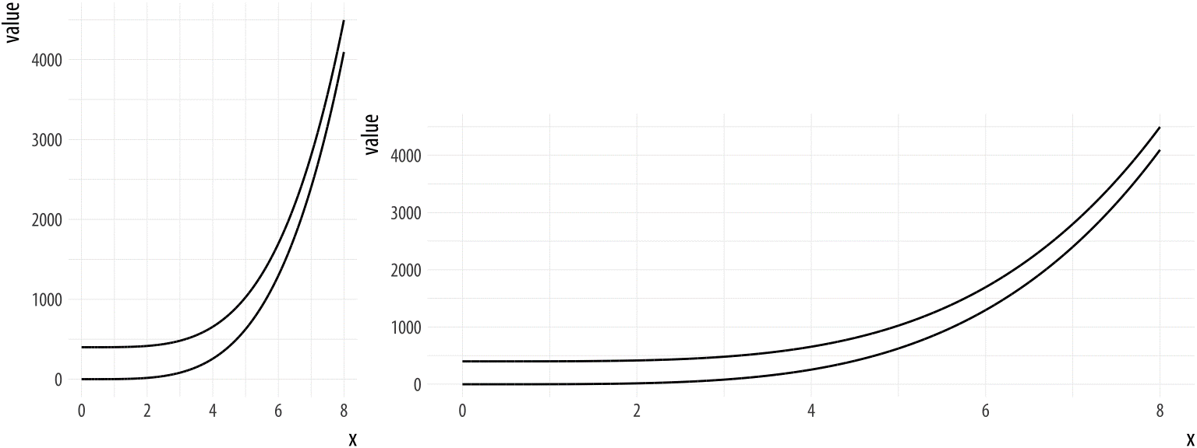
What makes bad charts bad?
Bad taste
Bad data
Bad perception
Notes:
ვაჩვენოთ ბოლო კვლევიდან ნედლი მონაცემების ვიზუალიზაცია
რამე ვიზუალი

Slide 12

Perception and visualization
ა.
ბ.
Notes:
ვაჩვენოთ ბოლო კვლევიდან ნედლი მონაცემების ვიზუალიზაცია
რამე ვიზუალი

Slide 13
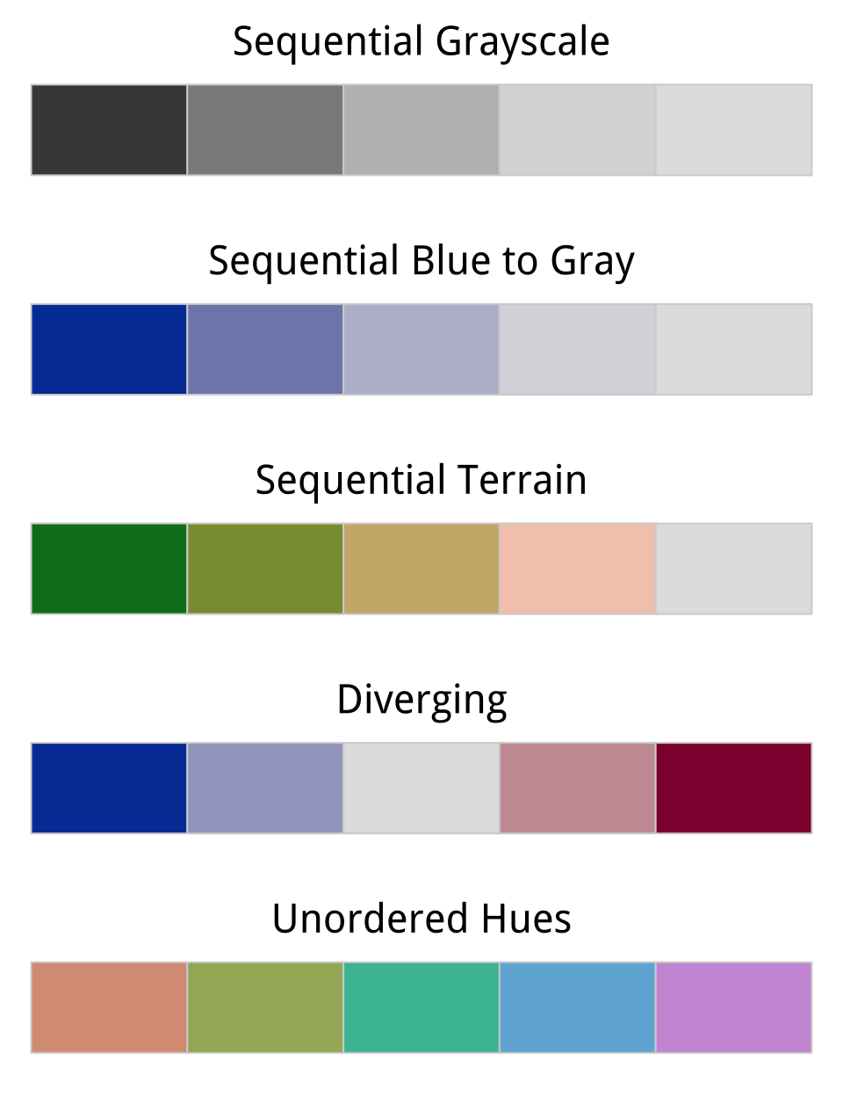
Perception and visualization
Notes:
ვაჩვენოთ ბოლო კვლევიდან ნედლი მონაცემების ვიზუალიზაცია
რამე ვიზუალი

Slide 14
Perception and visualization
Contrasts between edges are more noticeable;
We rather see a hue not the color. Next component is an intensity or vividness of the color

Slide 15
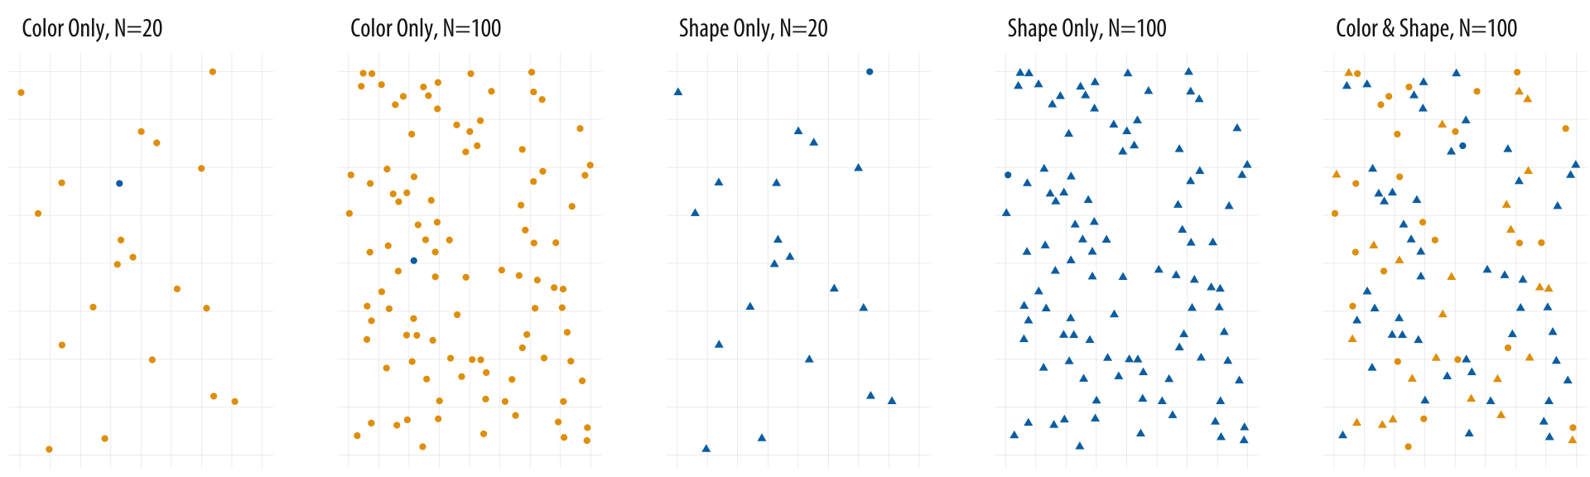
What pops?
Color > Shape

Slide 16
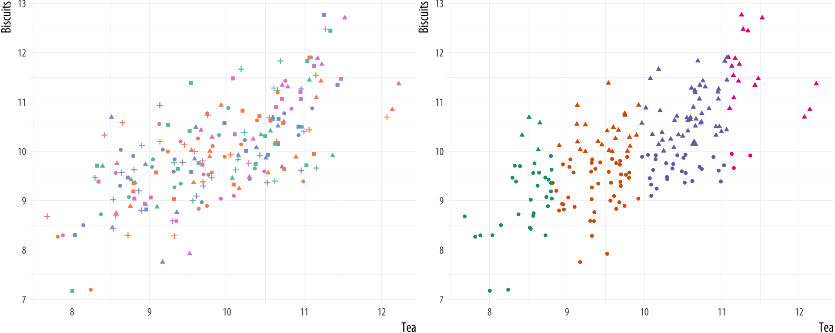
What pops?
Color > Shape

Slide 17
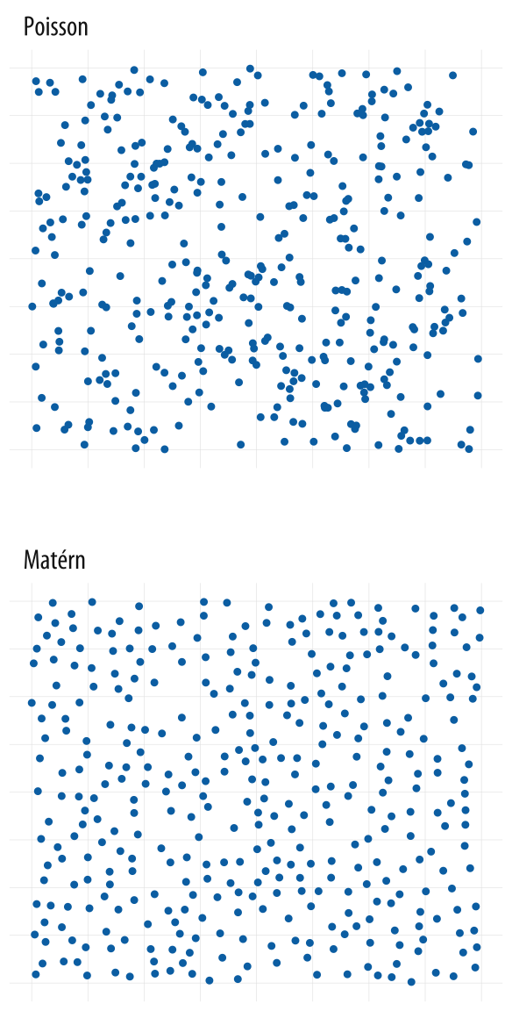
Gestalt-tests

Slide 18
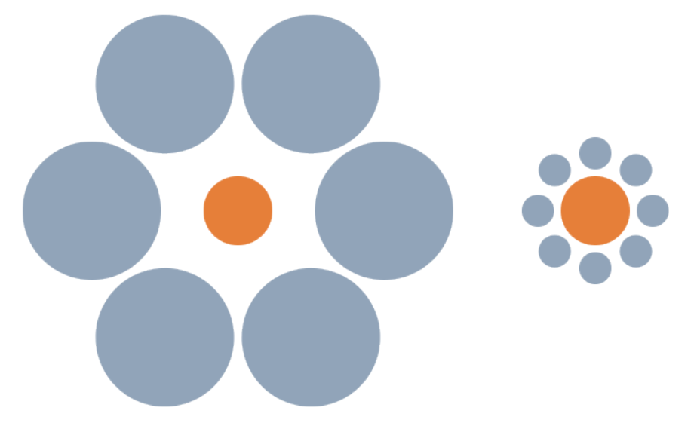
Gestalt-tests

Slide 19
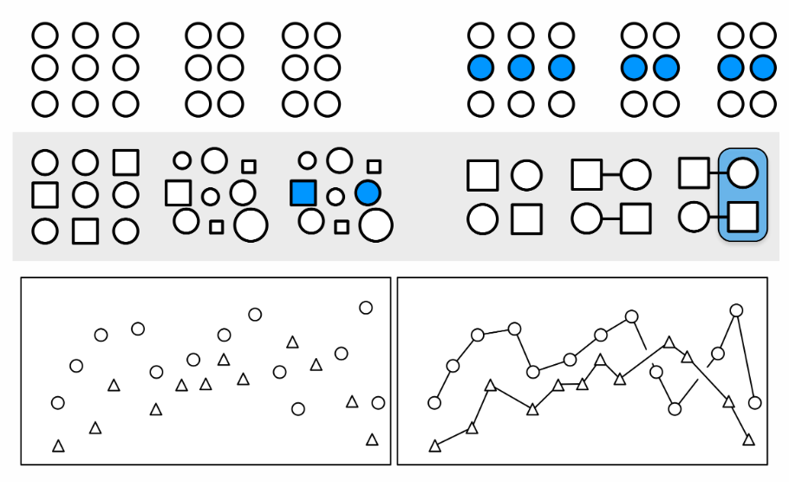
Gestalt rules
Proximity: Things that are spatially near to one another seem to be related.
Similarity: Things that look alike seem to be related.
Connection: Things that are visually tied to one another seem to be related.
Continuity: Partially hidden objects are completed into familiar shapes.
Closure: Incomplete shapes are perceived as complete.
Figure and Ground: Visual elements are taken to be either in the foreground or the background.
Common Fate: Elements sharing a direction of movement are perceived as a unit.

Slide 20
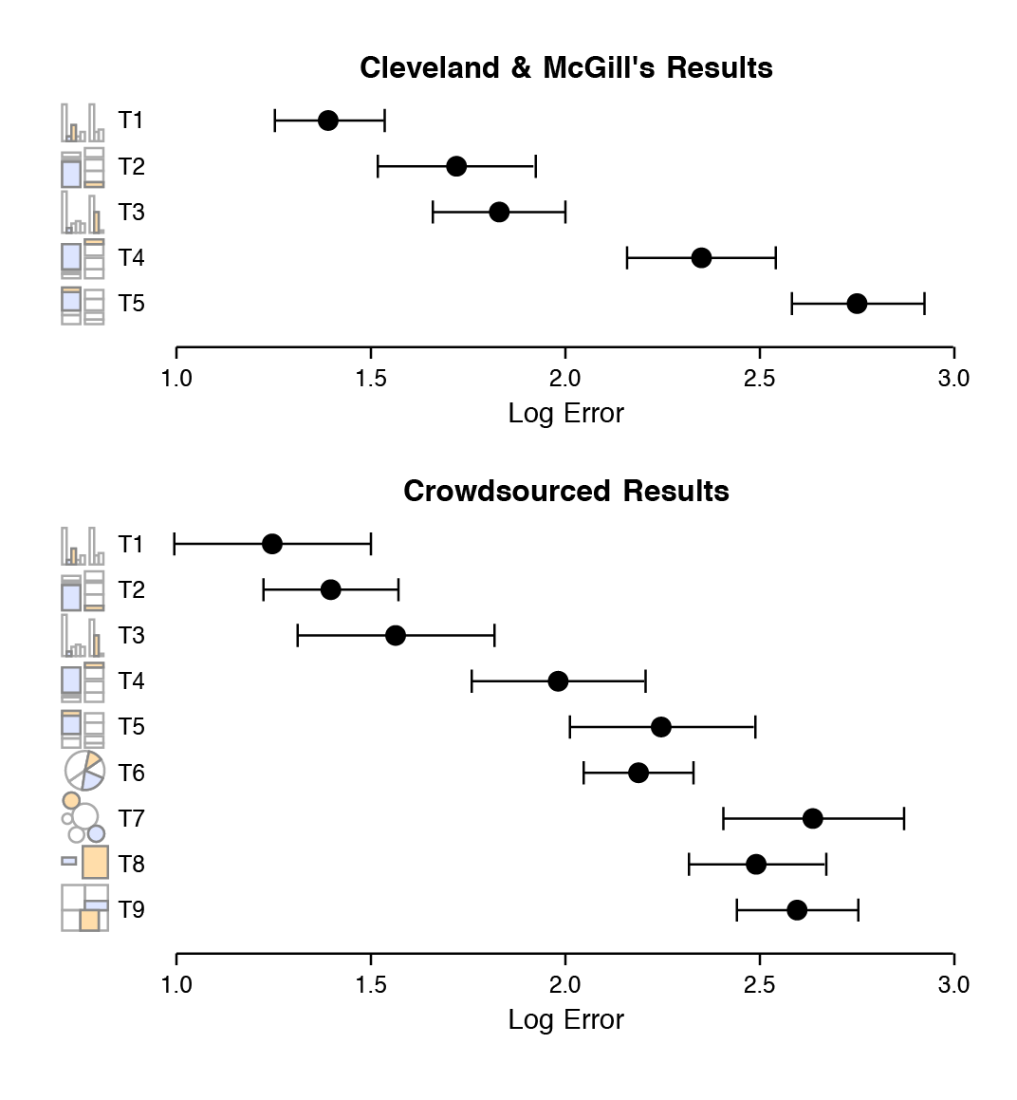
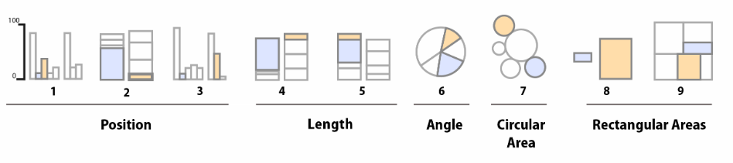
Decoding graphs
Human eye is wired to recognize differences in position than in color, shape, or angles

Slide 21
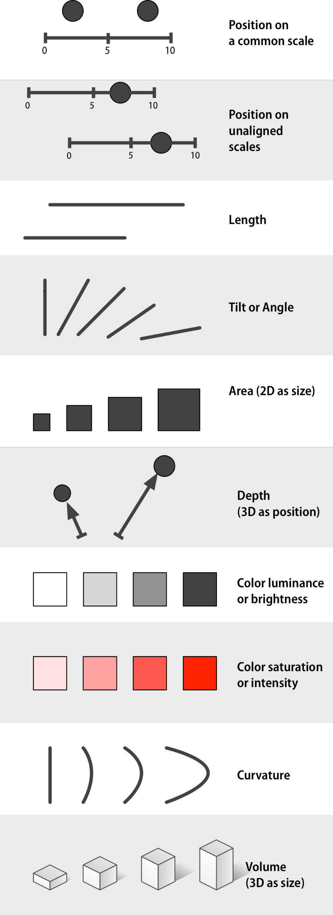
Channels of representing data
Position
Length
Tilt
Angle
Depth
Luminance
Intensity
Curvature
Volume

Slide 22
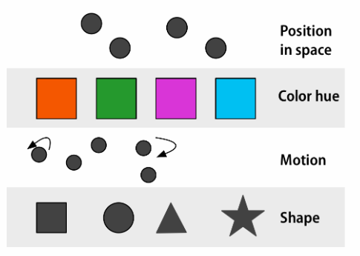
Channels of representing data
Position in space
Color hue
Motion
Shape

Slide 23
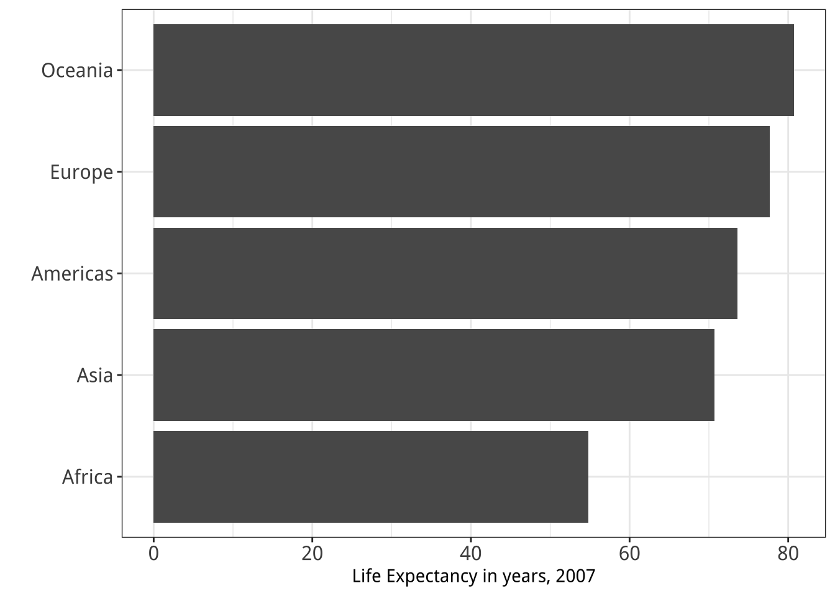
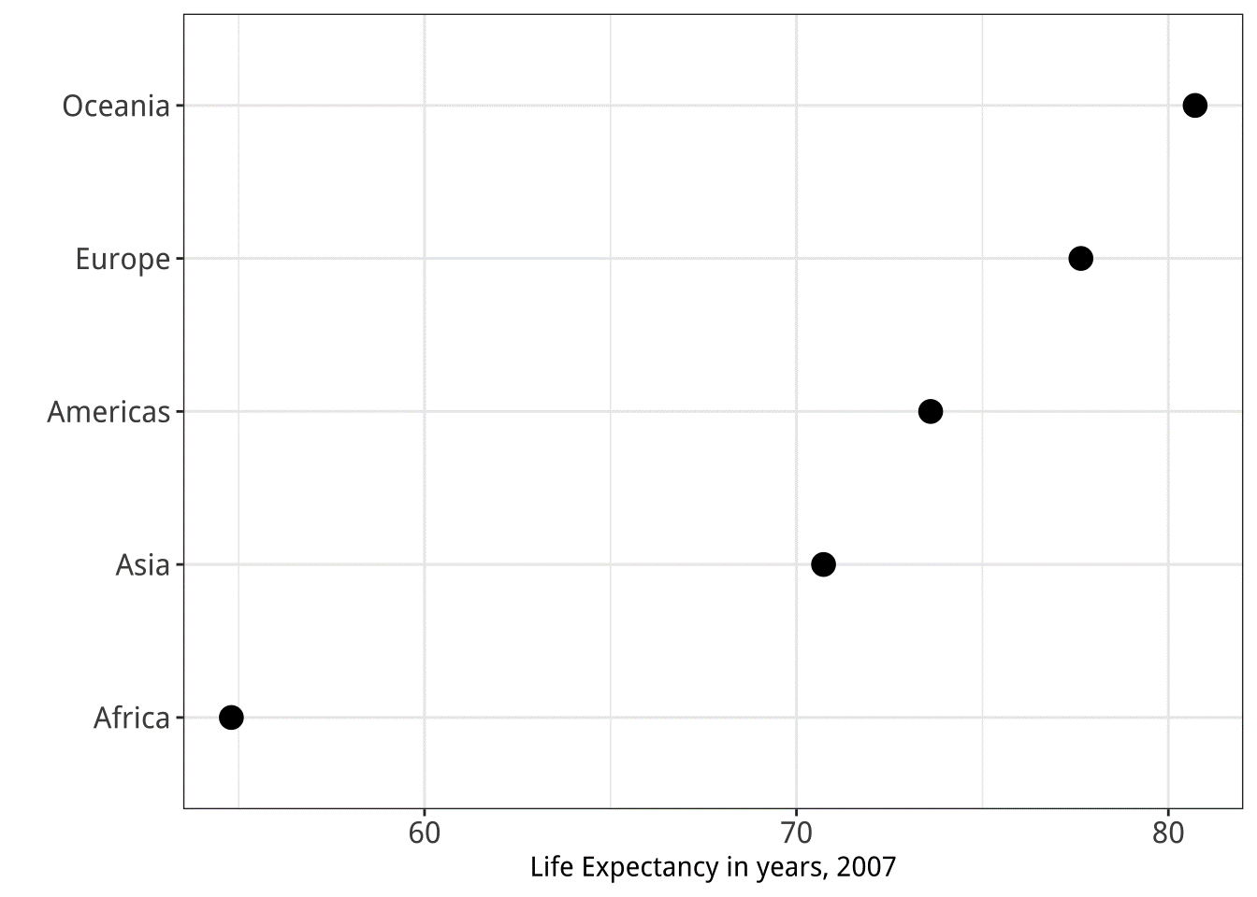
Honesty and good judgement

Slide 24
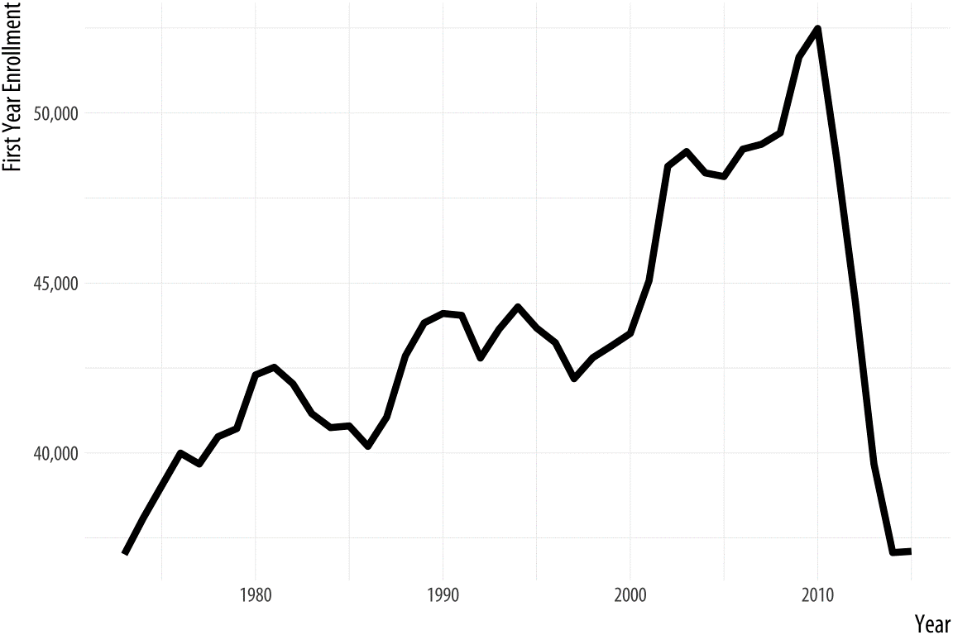
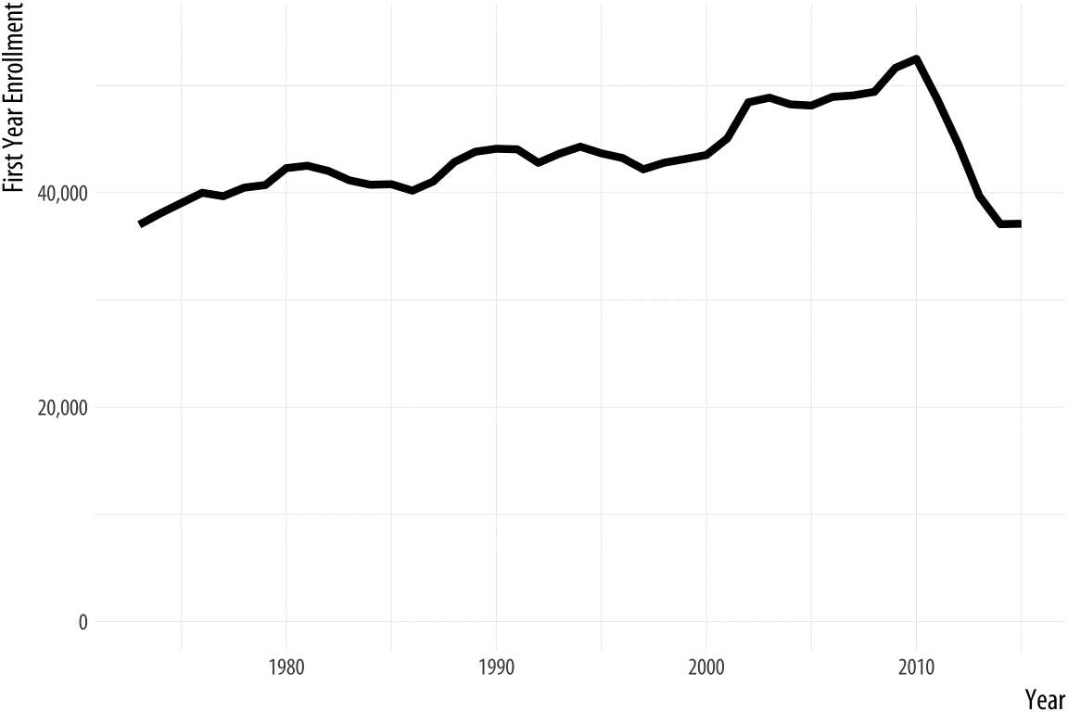
Honesty and good judgement
Notes:
https://www.data-to-viz.com/caveats.html
https://datavizproject.com/

